Slide 1
Programmer sur Contiki
Les Bases des Bases
Par Logan De Jesus

Slide 2
Définition des ProtoThreads
Les programmes sur les motes sont des threads.
Les Protothreads fonctionnent comme des threads légers et sans pile, ou coroutines, fournissant un contexte de blocage à moindre coût en utilisant une mémoire minimale par protothread (de l'ordre d'un seul octet).
Un inconvénient est qu'on ne peut pas faire confiance aux variables locales dans le protothread pour avoir conservé leurs valeurs à travers un rendement vers un autre contexte. Ils doivent conserver leur état grâce à l'utilisation de variables statiques ou externes, souvent globales.
Un avantage est qu'ils sont très légers et donc utiles sur des systèmes à forte contrainte de mémoire comme les petits microcontrôleurs où d'autres solutions sont peu pratiques ou moins souhaitables.

Slide 3
Structure d’un programme Contiki en C
PROCESS(hello_world_process, "Hello world process"); //Definition du processus.
AUTOSTART_PROCESSES(&hello_world_process); // Lancement du processus defini. Le nom en paramètre est l’adresse du processus défini auparavant, on indique donc un « & » avant le nom
PROCESS_THREAD(hello_world_process, ev, data) { // Semblable au Main en java. Il contient les processus Begin et End. Le nom prit en paramètre doit être identique de celui défini dans le premier processus.
PROCESS_BEGIN(); //Début du Process Thread.
//Votre Programme
PROCESS_END(); //Fin du Process Thred
}

Slide 4
Compilation des Programmes Contiki
-Placer vous dans un dossier et placez le fichier le Makefile, Si vous ne le trouvez pas, voici son code :
CONTIKI_PROJECT = hello-world
all: $(CONTIKI_PROJECT)
#UIP_CONF_IPV6=1
CONTIKI = ../..
include $(CONTIKI)/Makefile.include
Note : #UIP_CONF_IPV6=1 permet d’activer l’ipv6 sur les motes
-Ensuite, créez votre nouveau programme en C.
-Pour compiler votre programme, ouvrez un terminal de commande et placez vous dans le dossier de votre nouveau programme (On rappelle qu’il doit contenir le makefile).

Slide 5
Compilation des Programmes Contiki
-Si votre code n’utilise pas de fonctionnalité de motes TelosB compilez en .native
make myprog TARGET=native
Vous pouvez l’éxecuter directement avec :
./myprog.native
-Si votre code utilise des fonctionnalités de motes TelosB compilez en .sky
make myprog TARGET=sky
-Si votre code utilise le réseau compilez en .minimal-net
make myprog TARGET=minimal-net
-Si la compilation ne renvoie pas d’erreurs, vous êtes alors prêts à tester votre programme sur des motes en utilisant le simulateur Cooja. Pour ce faire, on compile en .cooja
make myprog TARGET=cooja

Slide 6

Precessus Wait
Pour réaliser un délai, on déclare un static struct avant le PROCESS_BEGIN() ;
Une fois dans le begin, on set le timer avec etimer_set. On multiplie le temps par CLOCK_SECOND.
Attention, pour que le timer fonctionne sur Cooja, il ne faut pas oublier de mettre la speed à 100 %, de base la speed n’a pas de limite donc ignore le temps.
Le timer se découle avec le PROCESS_WAIT_EVENT_UNTIL. Avant de redécouler un timer, il faut penser à le remonter comme un réveil avec le etimer_set (étape d’avant)
.
.

Slide 7
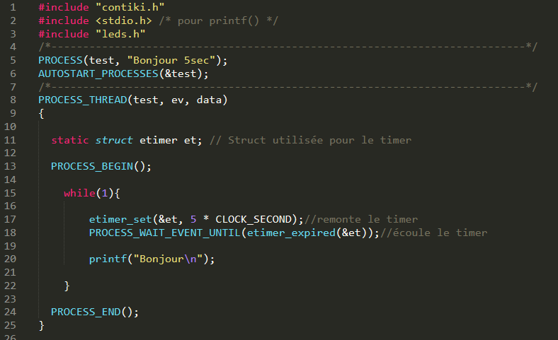
Precessus Wait
Voici un programme qui print « bonjour » toutes les 5 secondes :

Slide 8


Utilisation des leds
Pour utiliser les leds, on importe la librairie leds.h
Sur une mote, on retrouve 3 leds : Rouge, Verte, Bleu. Elle sont respectivement attachées aux noms suivant dans les programmes : LEDS_RED , LEDS_GREEN , LEDS_BLUE
On peut agir de plusieurs sur ces leds. On peut utiliser LEDS_ALL pour toutes les leds
Allumer :
Eteindre :
Allumer/Eteindre : //Allume les leds si éteintes, les éteints si allumées

Slide 9
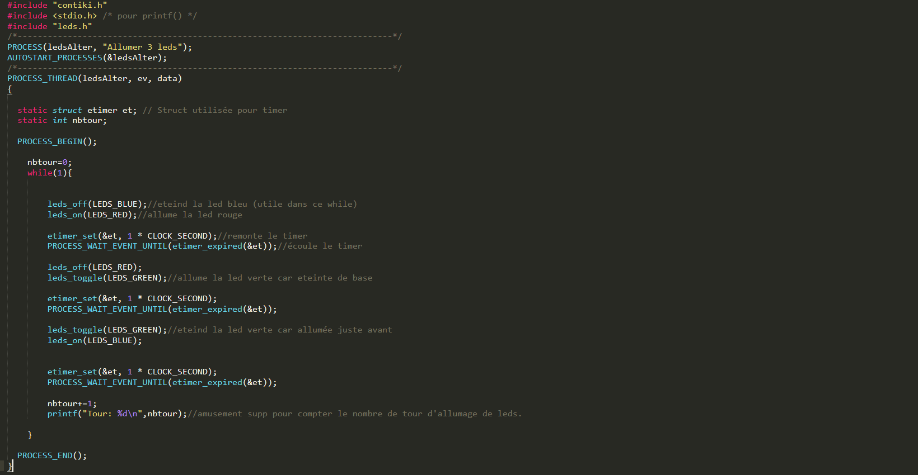
Utilisation des leds
Voici un programme qui allume les leds une par une toutes les secondes :

Slide 10
Button des motes
Les sensors sont des capteurs.
En premier temps, le capteur de base est le button, nous avons besoins de la librairie dev/button-sensor.h
Après le début du procesus, on dit que nous allons utiliser les capteurs, ici le boutton avec :
Il ne reste plus qu’à faire un déclancheur avec :
Le programme ne continuera pas tant que le button n’est pas pressé

Slide 11
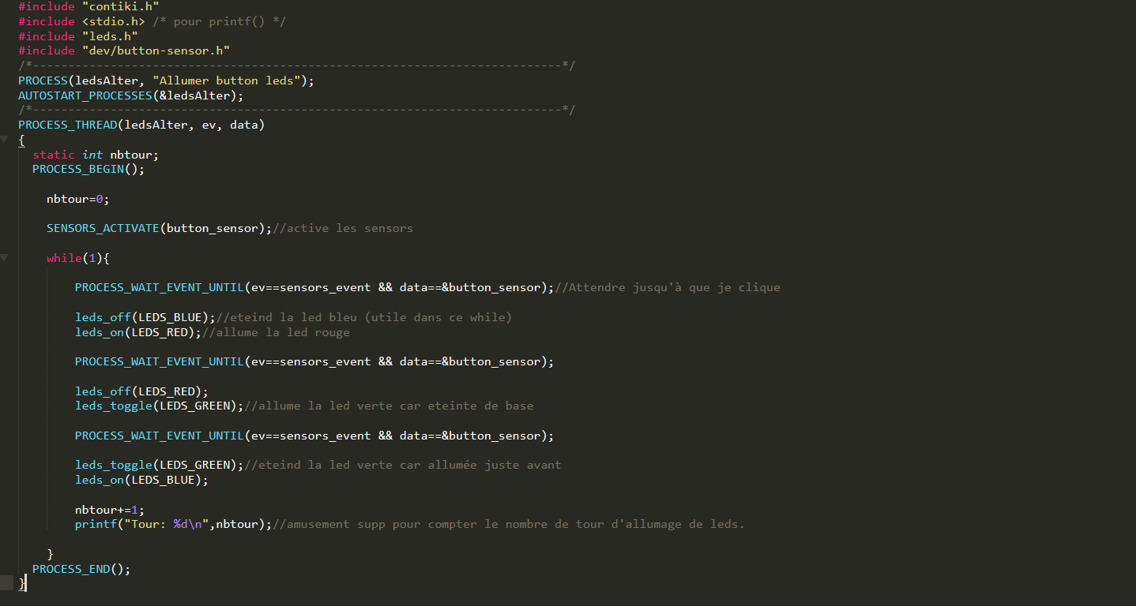
Button des motes
Voici un programme qui allume les leds une par une quand on clique

Slide 12
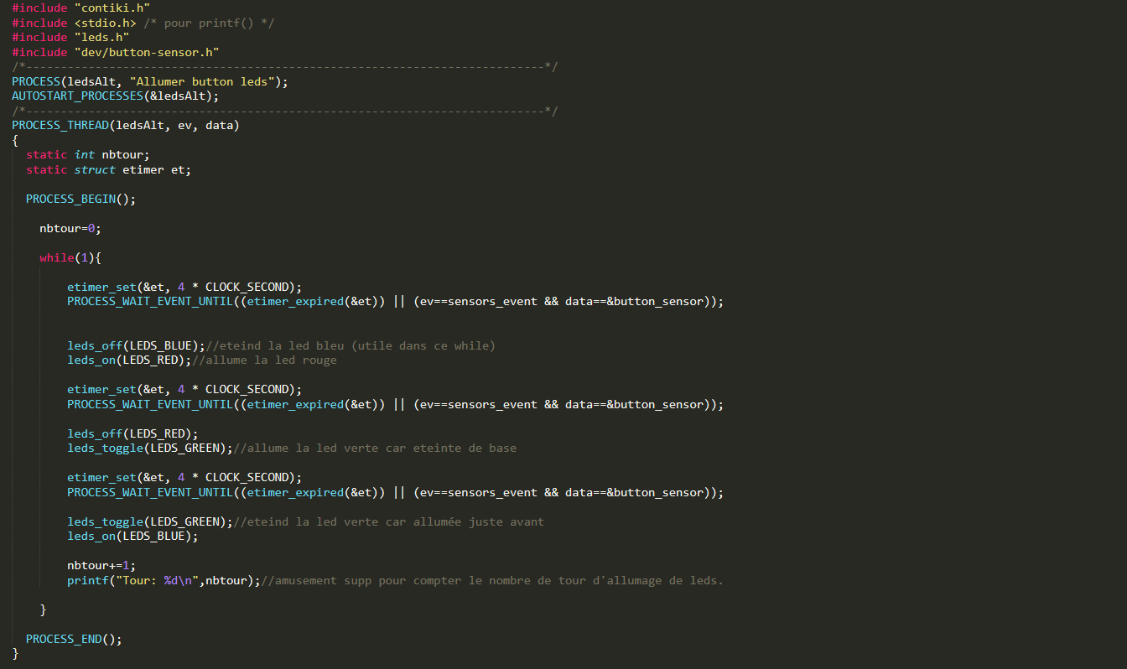
Conclusion : Voici un programme qui Alterne les leds toutes les 4 secondes ou quand on clique sur le boutton !

Slide 13
Fin des programmes basiques

